Slide 1
Районная научно-практическая конференция школьников
В чем популярность и значимость
теоремы Пифагора?
Автор: Аксюченко Полина
МКОУ Борисоглебской СОШ, 8 класс

Slide 2
Прежде чем приступить к возведению дворца вселенной,
сколько нужно еще добыть материала из рудников опыта!
Гельвеций К.

Slide 3
Цель моей работы: показать значение теоремы Пифагора в развитии науки и техники многих стран и народов мира, преподать содержание и доказательство теоремы в наиболее простой и интересной форме.

Slide 4
В соответствии с этой целью основными задачами являются:
1.Изучить, проанализировать и систематизировать информацию по данной теме, найденную из различных источников.
2.Найти сведения
- о биографии Пифагора;
- об истории открытия теоремы;
- о простейших способах доказательства теоремы;
- о применении теоремы Пифагора.
3. Сделать выводы о значении теоремы.

Slide 5
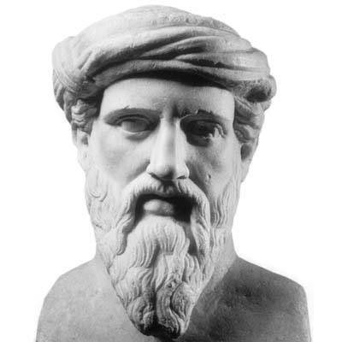
1. Биография Пифагора
Будь справедлив и в словах,
и в поступках своих…
Пифагор
Пифагор Самосский ( 570-490 гг. до н. э.) – древнегреческий философ, математик, создатель школы пифагорейцев.

Slide 6
Родителями Пифагора были Мнесарх и Партенида с острова Самос. Рождение ребенка предсказала Пифия в Дельфах, потому Пифагор и получил свое имя, которое значит « тот, о ком объявила Пифия». В частности, Пифия сообщила Мнесарху, что Пифагор принесет столько пользы и добра людям, сколько не приносил и не принесет в будущем никто другой.

Slide 7
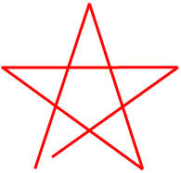
Пифагор и его последователи – пифагорейцы – образовали тайный союз. Пифагорейцы узнавали друг друга по звездчатому пятиугольнику – пентограмме. Пентаграмме присваивалась способность защищать человека от злых духов.

Slide 8
Пифагорейцами было сделано много важных открытий в арифметике и геометрии:
1.теорема о сумме внутренних углов треугольника;
2. построение правильных многоугольников;
3. деление чисел на четные и нечетные, простые и составные; введение фигурных, совершенных и дружественных чисел;
4. создание учения об арифметических, геометрических пропорциях и многое другое.
В школе пифагорейцев существовал декрет, по которому авторство всех математических работ приписывались учителю.

Slide 9
Система морально – этических правил, завещанная своим ученикам Пифагором, была собрана в моральный кодекс пифагорейцев – «Золотые стихи».
Вот некоторые из 325 Пифагоровых заповедей:
- Мысль – превыше всего между людьми.
- Не гоняйся за счастьем: оно всегда находится в тебе самом.
- Не пренебрегай здоровьем своего тела.
- Делай лишь то, что в последствии не омрачит тебя и не заставит раскаиваться.
- Научись жить просто и без роскоши.
Они выражают вечные общечеловеческие ценности, которые актуальны и сегодня.

Slide 10
По сохранившимся данным, Пифагор прожил около 100 лет.
К последователям Пифагора и его учения относили себя Платон, Евклид, Кеплер.

Slide 11
2. История открытия теоремы Пифагора
Все есть число.
Пифагор
Эта теорема связывается с именем Пифагора, но она была известна задолго до него.
Предполагается, что он первым нашел ее доказательство.
Сохранилось древнее предание, что в честь своего открытия Пифагор принес в жертву богам быка, по другим свидетельствам – даже сто быков.

Slide 12
Исторический обзор начнем с древнего Китая. В древнекитайской книге Чжоу би суань цзин говорится о пифагоровом треугольнике со сторонами 3,4 и 5: «Если прямой угол разложить на составные части, то линия, соединяющая концы его сторон, будет 5, когда основание есть 3, а высота 4».

Slide 13
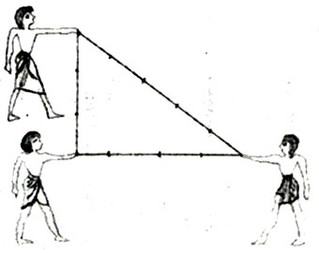
Мориц Кантор ( крупнейший немецкий историк математики ) считает, что равенство 3² + 4² = 5² было известно египтянам около 2300 г. до н.э. ( согласно папирусу 6619 Берлинского музея ). По его мнению, гарпедонапты, или « натягиватели веревок», строили прямые углы при помощи прямоугольных треугольников со сторонами 3, 4 и 5.

Slide 14
Несколько больше известно о теореме Пифагора у вавилонян. В одном тексте (2000 г. до н.э. ) приводится приближенное вычисление гипотенузы равнобедренного прямоугольного треугольника.
Предполагается, что теорема о квадрате гипотенузы была известна в Индии уже около 18 века до н.э.

Slide 15
Голландский математик Ван – дер –Варден сделал вывод: «Заслугой первых греческих математиков, таких как Фалес, Пифагор и пифагорейцы, является не открытие математики, но ее систематизация и обоснование. В их руках вычислительные рецепты, основанные на смутных представлениях, превратились в точную науку».

Slide 16
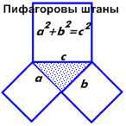
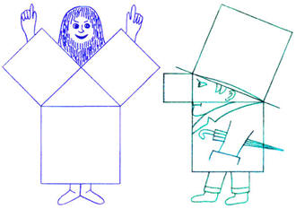
3. Простейшие способы доказательства теоремы
Из – за чертежей, сопровождающих теорему Пифагора, учащиеся называли ее «ветряной мельницей», составляли стихи вроде «Пифагоровы штаны во все стороны равны», рисовали карикатуры.

Slide 17
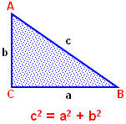
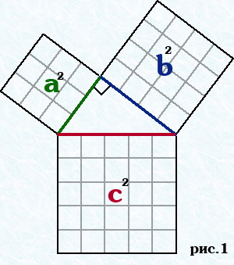
В современных учебниках теорема сформулирована так: «В прямоугольном треугольнике квадрат гипотенузы равен сумме квадратов катетов».
Предполагают, что во времена Пифагора теорема звучала иначе: «Площадь квадрата, построенного на гипотенузе прямоугольного треугольника, равна сумме площадей квадратов, построенных на его катетах».
Действительно, с² – площадь квадрата, построенного на гипотенузе, а² и в² – площади квадратов, построенных на катетах.

Slide 18
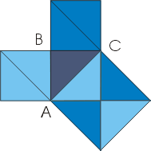
Вероятно, факт, изложенный в теореме Пифагора, был сначала установлен для равнобедренных прямоугольных треугольников. Квадрат, построенный на гипотенузе, содержит четыре треугольника. А на каждом катете построен квадрат, содержащий два треугольника. Поэтому площадь квадрата, построенного на гипотенузе, равна сумме площадей квадратов построенных на катетах.

Slide 19
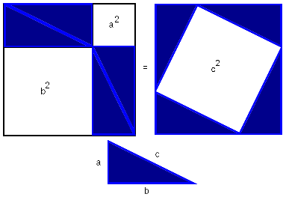
Для доказательства общего случая в Древней Индии в квадрате со стороной а + в изображали четыре прямоугольных треугольника с катетами длин а и в, после чего писали одно слово «Смотри!».
Действительно, слева свободна от треугольников фигура, состоящая из двух квадратов со сторонами а и в, ее площадь равна а² + в² , а справа – квадрат со стороной с, его площадь равна с². Значит, а² +в² = с²
В течение двух тысячелетий применяли более сложное доказательство Евклида, которое помещено в его знаменитой книге «Начало».

Slide 20
На данный момент в научной литературе зафиксировано 367 доказательств данной теоремы. Теорема Пифагора является единственной теоремой с большим числом доказательств. Это подтверждает фундаментальное значение теоремы для геометрии.

Slide 21
4. Применение теоремы Пифагора. Значение и популярность теоремы
Ее значение состоит в том, что из нее или с помощью ее можно вывести большинство теорем геометрии.
Например: «Если из точки вне прямой проведены к ней перпендикуляр и наклонные, то:
1.Наклонные равны, если равны их проекции;
2.Та наклонная больше, которая имеет большую проекцию.
Теорема Пифагора была первым утверждением, связавшим длины сторон треугольников.
Возникла целая наука тригонометрия (от греческого «тригон» - «треугольник»).
Эта наука нашла применение в землемерии.
Раньше с ее помощью научились измерять воображаемые треугольники на небе, вершинами которых были звезды.
Ее применяют для нахождения высоты объекта и определения расстояния до недоступного предмета.

Slide 22
Вопросы анкеты | До знакомства с материалами исследования | После знакомства с материалами исследования
1.Кто такой Пифагор ? | Доказал теорему Пифагора-12 Известный математик-17 Древнегреческий ученый-9 Затрудняюсь ответить-2 | 19 19 19 0
2.Сформулируйте и (или) напишите формулу теоремы | Формулировка-5 Формула-9 Формулировка и формула-2 Затрудняюсь ответить-3 | 4 7 7 1
3.Что вы знаете о теореме Пифагора ? | Пифагоровы штаны…-19 Легенда о быках-0 Много доказательств-15 Более360 доказательств-0 | 19 10 10 7
.
Анализируя результаты анкетирования до и после знакомства с материалами исследовательской работы можно сделать вывод, что материал изложен понятно и доступно, и поэтому качество ответов учащихся возросло.

Slide 23
Заключение
Данная работа позволяет убедиться в популярности и значимости теоремы Пифагора. Несмотря на то, что она была известна за много веков до Пифагора, важно, что Пифагор довел ее до логического завершения.
Данную работу можно использовать как мини – пособие для изучения темы «Теорема Пифагора» на уроках геометрии в 8 классе.

Slide 24
Спасибо за внимание !

